Slide 1
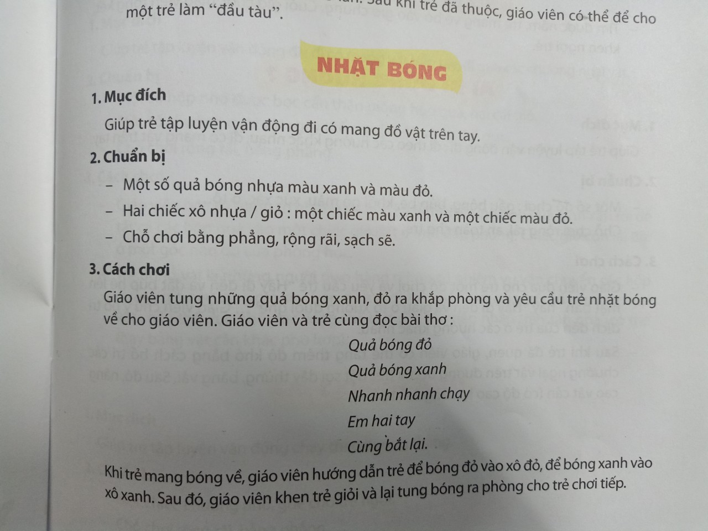
Hướng dẫn trò chơi Nhặt bóng

